Slide 1
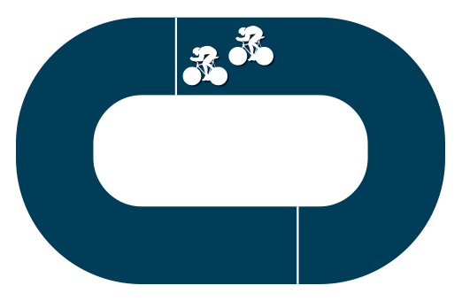
A PRACTICAR
Solicita a tu profesor la actividad practica ELEMENTOS DE LA ELIPSE y en conjunto con un compañero(a), resuelvan la actividad.
Recuerden preguntar al profesor si tienen alguna inquietud sobre la misma.
Al finalizar la actividad entréguensela al profesor.
Cuando finalicen continúen a la sección EVALUEMOS

